Slide 1
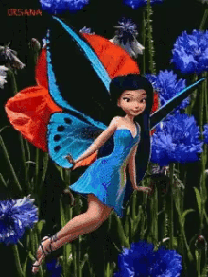
আজকের পাঠে সবাইকে স্বাগতম

Slide 2
শিক্ষক পরিচিতি
মোঃ নজরুল ইসলাম
সহকারি শিক্ষক
১০নং জিন্দা সরকারি প্রাথমিক বিদ্যালয়
রূপগঞ্জ,নারায়ণগঞ্জ।

Slide 3
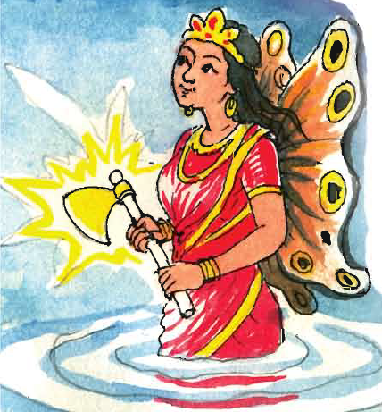
শিক্ষার্থীরা চলো আমরা কিছু ছবি দেখি.. .
যে লোক কাঠ কাটে তাকে কাঠুরে বলে।
এটা কিসের ছবি?
যে লোক কাঠ কাটে তাকে কি বলে?
জলপরির ছবি
একজন লোক কাঠ কাটছে
ছবিটিতে কী দেখা যাচ্ছে?

Slide 4
আজকের পাঠ
পাঠঃ জলপরি ও কাঠুরে
পাঠ্যাংশঃ এক বনে বাস...আমি দেখছি।
শ্রেণিঃ দ্বিতীয়
বিষয়ঃ বাংলা

Slide 5
আজকের পাঠ শেষে শিক্ষার্থীরা...
পাঠ্যাংশটুকু সাবলীলভাবে পড়তে পারবে।
নতুন শব্দের অর্থ বলতে পারবে।
যুক্তব্যঞ্জন ভেঙ্গে লিখতে পারবে।
পাঠ সংশ্লিষ্ট ছোট ছোট প্রশ্নের উত্তর বলতে পারবে।

Slide 6
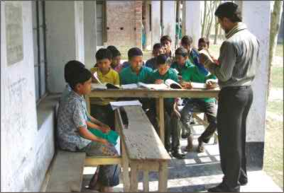
শিক্ষকের পাঠ
শিক্ষার্থীরা মনযোগ সহকারে শুনবে এবং পাঠ্যবইয়ের সংশ্লিষ্ট শব্দসমূহের নিচে আঙ্গুল দিয়ে শিক্ষকের পড়া অনুসরণ করবে।

Slide 7
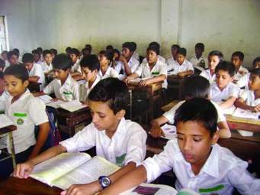
শিক্ষার্থীদের সরব পাঠ

Slide 8
একক কাজ
শিক্ষার্থীরা প্রত্যেকে আজকের পাঠ্যাংশ থেকে নতুন শব্দগুলো চিহ্নিত করে খাতায় লিখ।
চিহ্নিত শব্দগুলোর অর্থ বলে এবং বোর্ডে লিখে দেই।

Slide 9
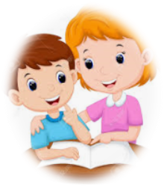
জোড়ায় কাজ
আজকের পাঠের যুক্তবর্ণগুলো চিহ্নিত করে খাতায় লেখ এবং যুক্তবর্ণ গুলো ভেঙ্গে লেখ।

Slide 10
শিক্ষার্থীরা চল আমরা একটি ভিডিও ক্লিপ দেখি...
https://www.youtube.com/watch?v=pvjg5lHhfZc

Slide 11
মূল্যায়ন
প্রশ্ন
সঠিক উত্তর
নদীতে অনেক স্রোত ও কুমিরের ভয়ে
কাঠুরে কোথায় বাস করত?
মনের দুঃখে
কাঠুরে কোথায় কাঠ কাটছিল?
বনে
কাঠুরের কুড়ালটি কোথায় পড়ে গেল?
নদীর ধারে
কাঠুরে কাঁদছিল কেন?
নদীতে
কাঠুরে নদীতে নামতে পারছিল না কেন?
জলপরি
হটাৎ নদী থেকে কে উঠে এলো?

Slide 12
সবাইকে ধন্যবাদ

